Slide 1
Javascript《超级马里奥》实现

Slide 2
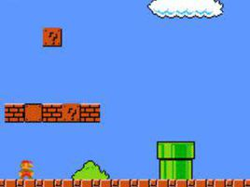
《超级马里奥兄弟》
是任天堂于1985年出品的著名横版过关游戏，作为1983年游戏《马里奥兄弟》的续作在FC红白机上推出。在游戏《超级马里奥兄弟》中，玩家控制马里奥从库巴手上设法营救碧奇公主。马里奥的弟弟路易只能在游戏的多人模式中作为第二玩家加入，其角色情节与马里奥完全相同。
自发行以来，《超级马里奥兄弟》一直是史上最畅销的电子游戏，直到2009年才被同样是任天堂自家出品的《Wii Sports》超越。

Slide 3
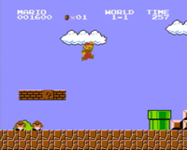
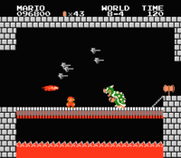
游戏截图

Slide 4
项目背景
书本第12、13章，制作一个简单的小游戏，因为小时候最喜欢的游戏是超级玛丽。所以想尝试着做出来。

Slide 5


游戏流程及元素
控制马里奥在有限的游戏时间内，躲过或者踩死怪物，到达旗杆，并且获得尽可能多的金币。
金币，代表游戏分数（虽然没什么实际大用处）
玩家，游戏主角
水管，虽然并不能下去
怪物，板栗，玩家碰触会使玩家死亡，但是如果玩家从上方碰触，则判定为怪物死亡
旗帜，玩家最终目标，碰触即为过关。
各类砖块，反正只能踩或者挡着去路，不能顶破

Slide 6
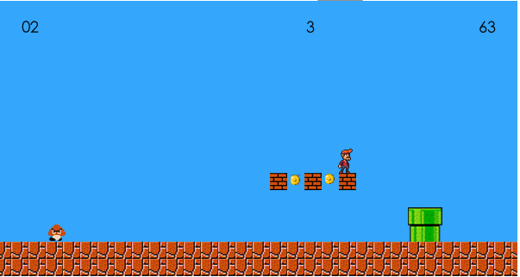
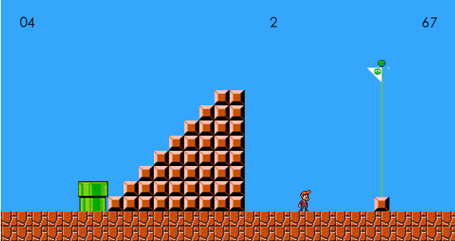
游戏截图

Slide 7
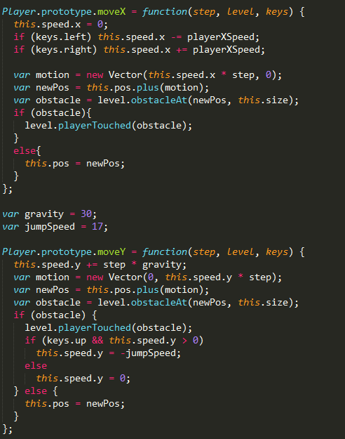
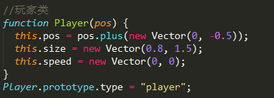
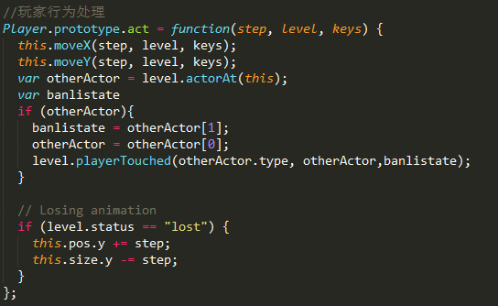
玩家类实现

Slide 8
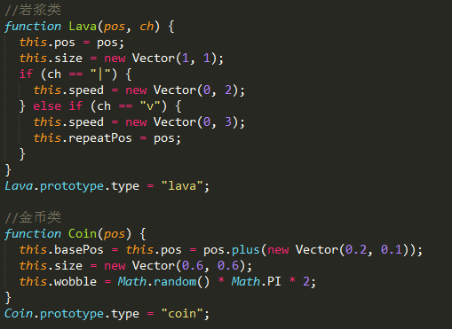
Lava和Coin实现
其他元
素实现
原理与
之类似

Slide 9
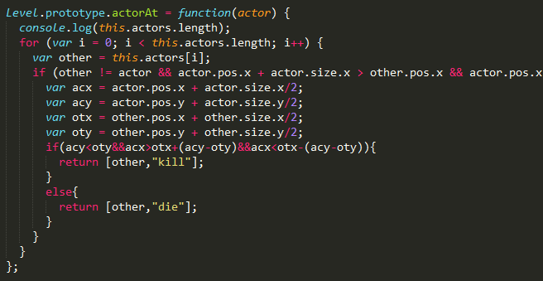
玩家触碰物体的实现

Slide 10
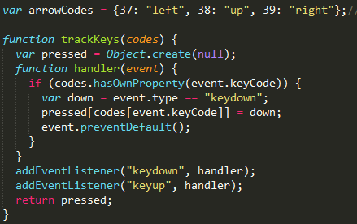
按键监听

Slide 11
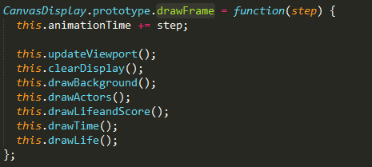
页面绘制

Slide 12
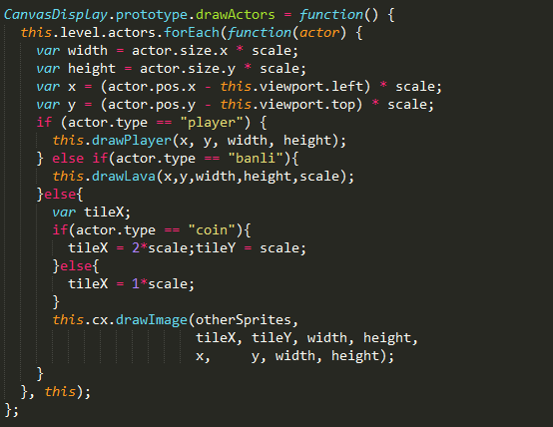
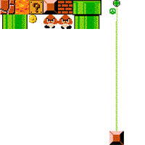
绘制函数

Slide 13
项目特色
比起书本上的案例，美化了一下游戏场景。增加了实时记录分数，生命数和剩余游戏时间（虽然界面很丑陋），增加了怪物可以踩死的机制。
其他大概没什么特色了

Slide 14
评分
自我评分：80分

Slide 15
Thank you

